Slide 1

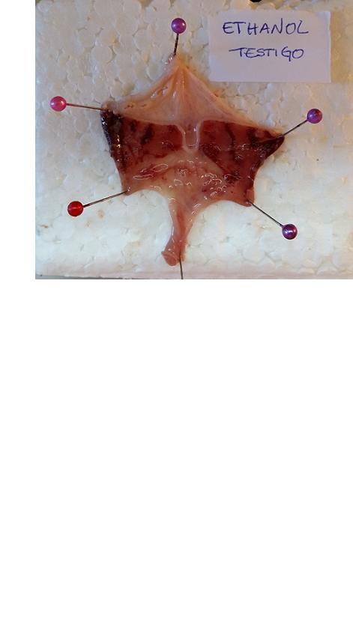
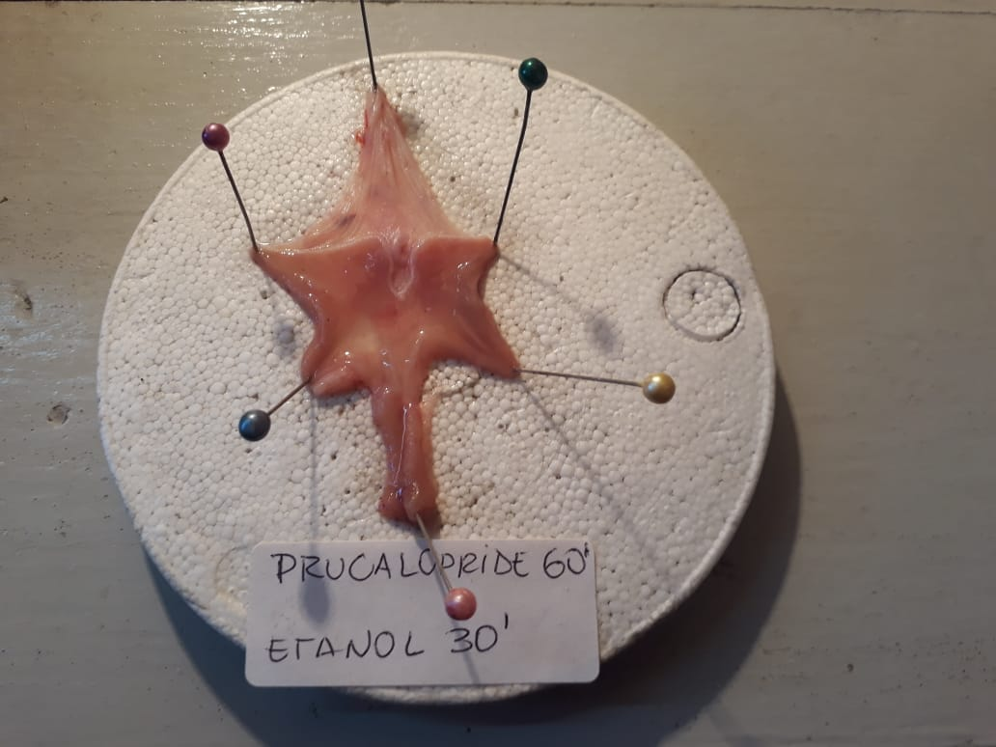
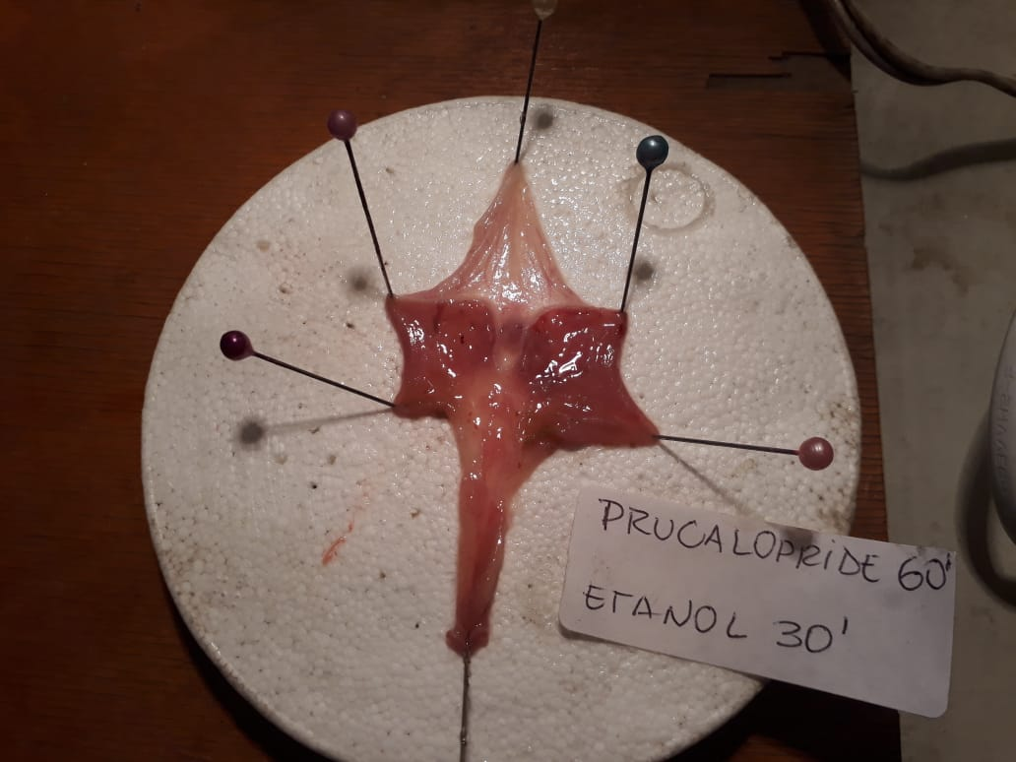
EFECTO DEL PRUCALOPRIDE ANTE LA AGRESIÓN DE LA MUCOSA GÁSTRICA POR ETANOL EN RATAS.
Bedini , Oscar A ; San Miguel, Patricia ; Naves , Ariel
F.C.M – UNR
Rosario . Pcia. Santa Fe . Rep. Argentina.
Introducción : El prucalopride es una droga agonista de los receptores serotoninérgicos, utilizada en la clínica para el tratamiento de la constipación
Objetivo: Estudiar el efecto del prucalopride en la mucosa gástrica ante la agresión del etanol
Material y Método: A grupos randomizados de ratas wistar (n=7)250 gr, en ayunas de 24 hrs, agua ad libitum, fueron sometidas a los siguientes experimentos : a) etanol absoluto 1ml intragástrico (IG) 30 min, b) prucalopride 2 mgr/kg (I.G) 60 min, c) prucalopride 2 mgr/kg IG, a los 60 min etanol IG. durante 30 min. Luego las ratas fueron sacrificadas, previa anestesia con éter. Se extirpó el estómago, se realizó su apertura por curvatura mayor , se tabuló el porcentaje (%) de área necrótica de la mucosa gástrica por planimetría y se obtuvieron cortes para histopatología Se realizó tinción con H.E. Para la evaluación estadística se utilizó la “t” de student.
Resultados :
a) etanol absoluto IG 30 min : 35.5 ± 5.5 b) prucalopride 2 mgr/kg (I.G) 60 min : 0.5 ± 0.2 c) prucalopride 2 mgr/kg IG, a los 60 min etanol IG. durante 30 min : 7.5 ± 2.5 . Anatomía patológica: c) Se observaron aisladas áreas de desprendimiento del epitelio superficial con mantenimiento de la estructura glandular.
Conclusión :
Prucalopride se comportó como una droga protectora de la mucosa gástrica ante la agresión del etanol, sugiriendo la participación de los receptores serotoninérgicos en el mecanismo de protección de la mucosa gástrica en ratas.

